Slide 1

Steamed Egg
10161900218 李尚真
10164601140 彭钧涛
10164800305 郭源杰

Slide 2

目 录
1
项目简介
CONTENTS
2
分析
3
开发框架
4
难点和挑战

Slide 3

PART 01
项目简介

Slide 4


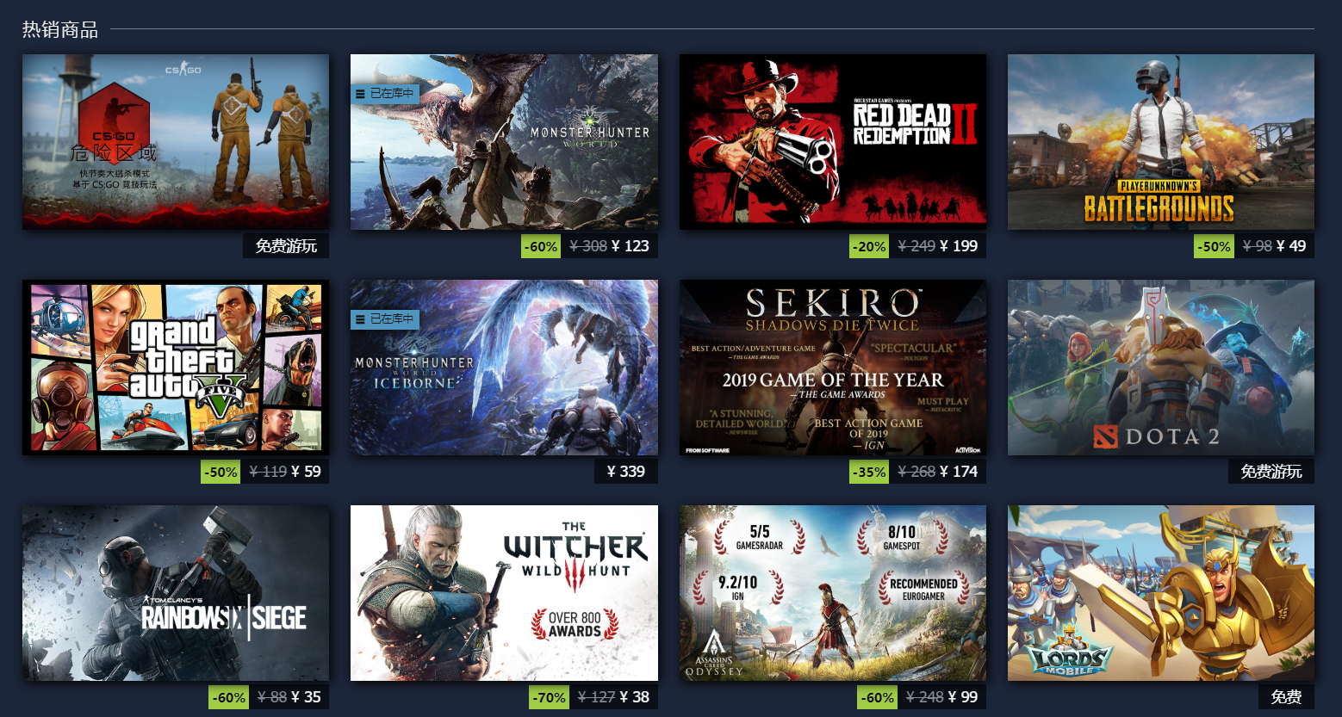
项目简介
Steam商店页面

Slide 5
项目简介
应用场景：主要为玩家提供Steam平台上的游戏及其它应用的历史价格查询
面向人群：以Steam用户为主

Slide 6
PART 02
分析

Slide 7
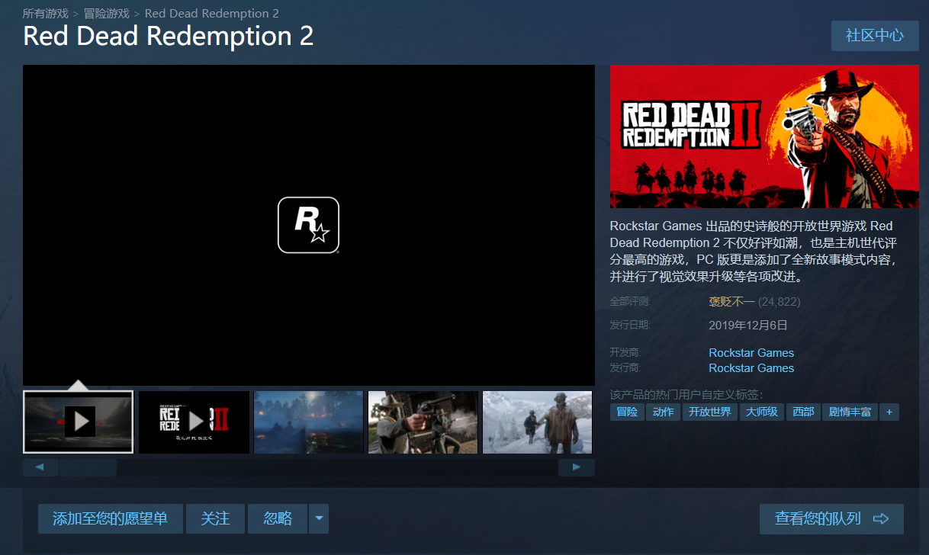
需求分析

Slide 8
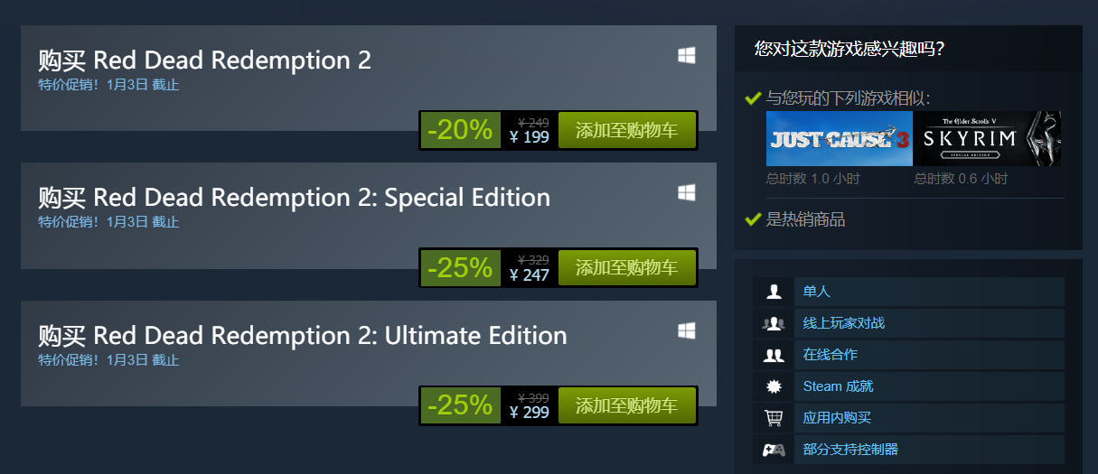
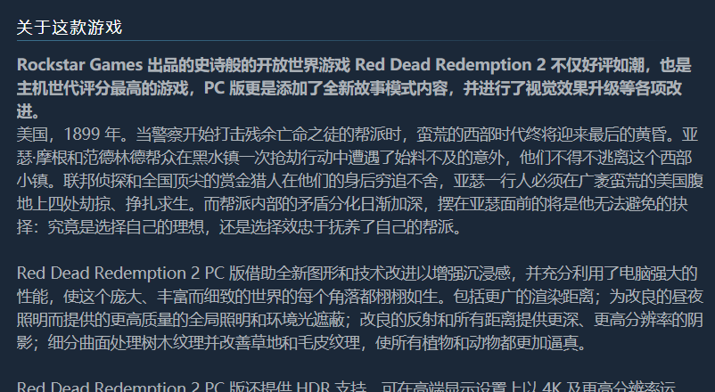
需求分析
用户最关心的数据

Slide 9
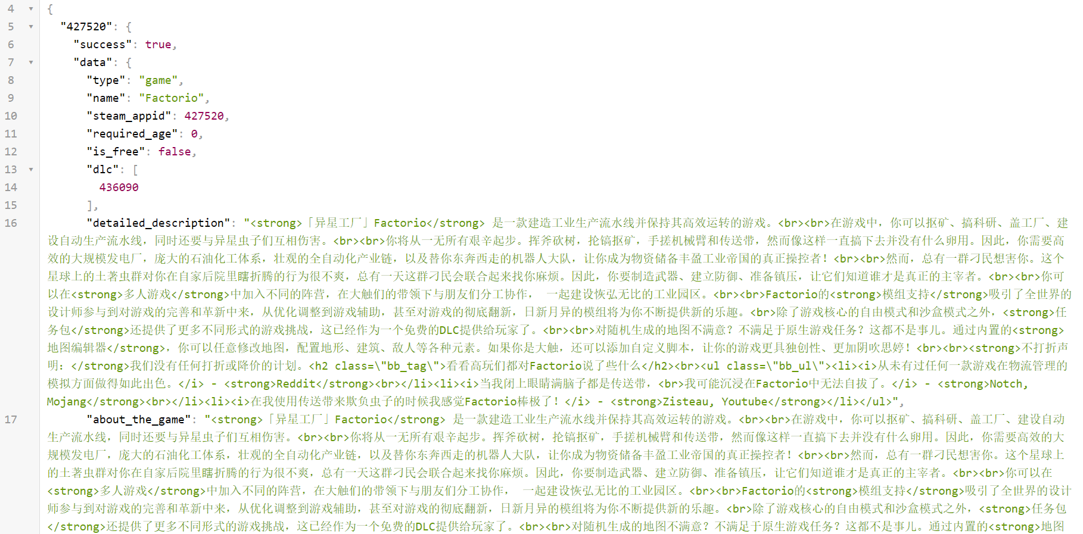
API分析
https://store.steampowered.com/api/appdetails?appids=427520

Slide 10
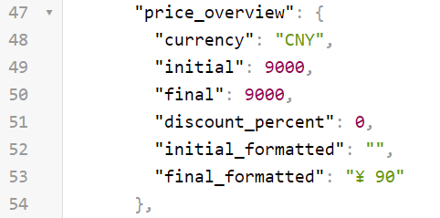
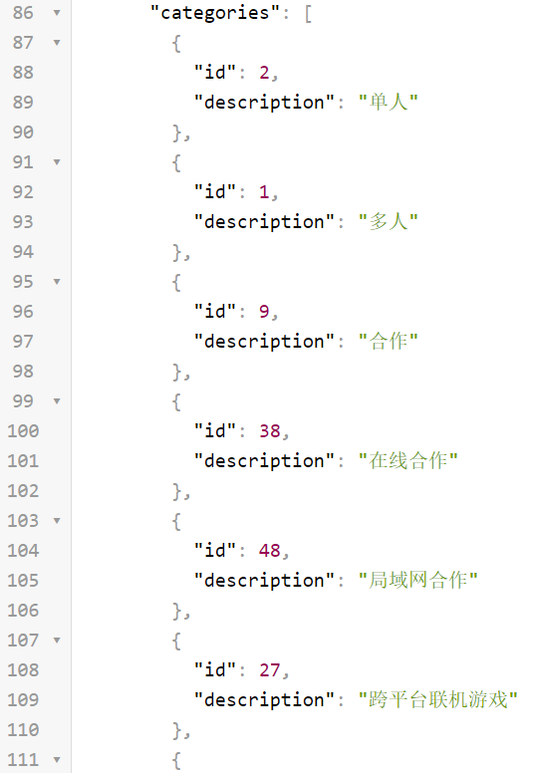
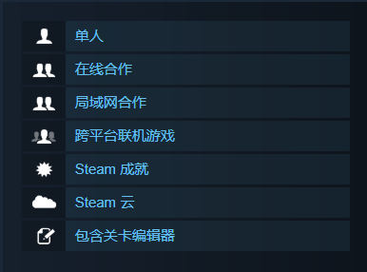
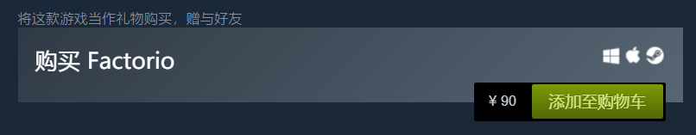

API分析
MongoDB YES!

Slide 11
PART 03
开发框架

Slide 12
开发框架
Steamed Egg
增删改
增加、修改（每天）
删除
（定期）
查询

Slide 13
开发框架
前端：bootstrap
后端：SpringMVC
数据获取：Python脚本

Slide 14
PART 04
难点和挑战

Slide 15
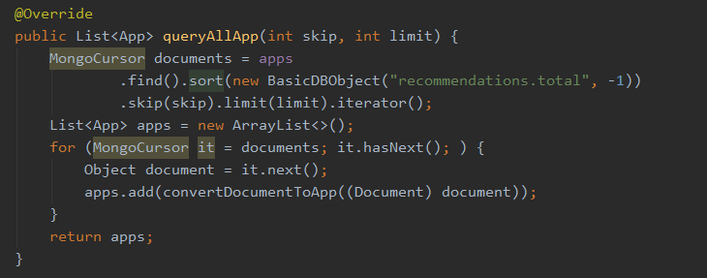
难点和挑战
Steam服务器限制访问频率
100000 calls per day
初始数据源的防DDoS策略及反爬虫人机验证
表格上等距显示价格数据
对document排序时会超过32MB内存限制

Slide 16
难点和挑战
document中有重复项，需要去重

Slide 17
感谢聆听
10161900218 李尚真
10164601140 彭钧涛
10164800305 郭源杰

